Slide 1
Algorithm Study
윤민혁

Slide 2
H_index

Slide 3
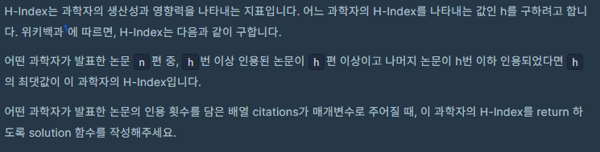
H_Index
문제 소개
N편의 논문중 H번 이상 인용된 논문이 H편 이상
나머지 논문의 인용 횟수가 H번 이하일 경우 H가 가질 수 있는 최대 값이 H_index값

Slide 4
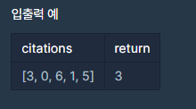

H_Index
입출력 예시 설명
N : 5 편의 논문 중 3번 이상 인용된 논문이 3개이상 나머지 논문들을 3회 이하 인용되었음 따라서 이 예시의 H_index는 "3"
만약 input이 [3,2,0,6,1,5] 라고한다면
2도 h의 조건에는 부합 하지만 h가 만족하는 최대값은 3임으로 결국 h = 3이 된다

Slide 5
위장

Slide 6
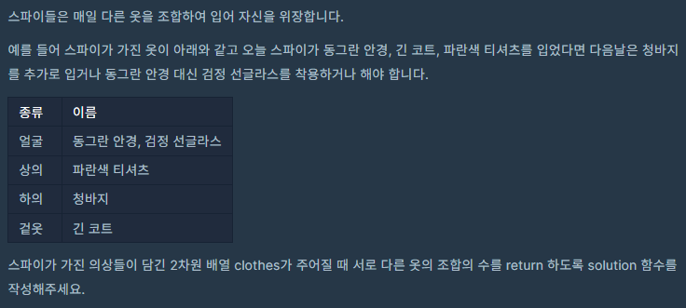
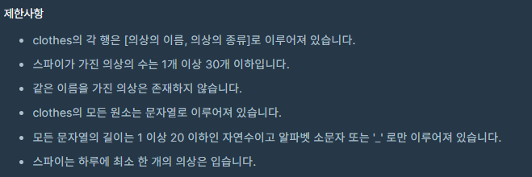
위장
문제 소개
Dictionary (Key, Value)
형태로 관리
각각의 key 값에 해당 하는 모든 경우의 수를 곱하면
스파이가 입을 수 있는 옷의 조합의 수 와 같다
하지만 제한사항에 아무것도 입지 않는것은 불가능

Slide 7
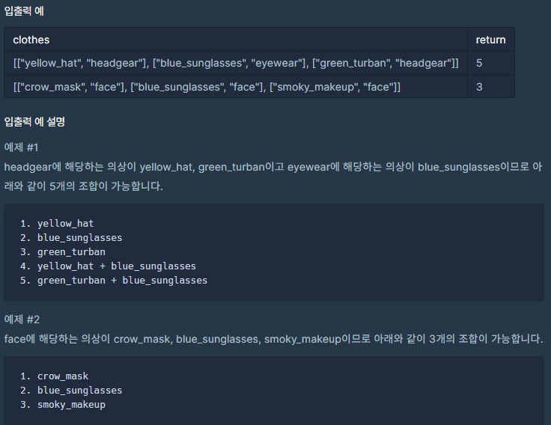
위장
문제 소개
Headgear : 2종류, eyewaer : 1종류
각각 따로입을 수 있는 경우의 수 3, 섞어 입는 경우 2
총 5가지의 조합이 발생
Face : 3종류
각각 따로 입을 수 있는 경우의 수 3
밖에 존제 할 수 없음 따라서 총 경우의 수 3

Slide 8
디팬스 게임

Slide 9
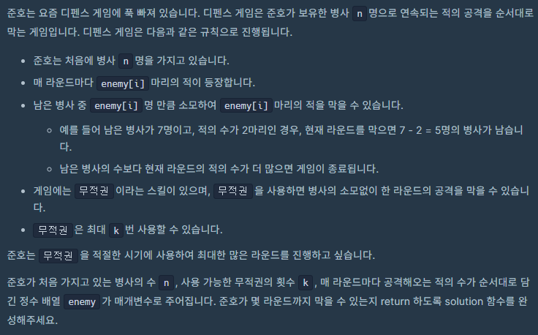
위장
문제 소개
N:enemy = 1:1
병사의 수 보다 적의 수가 더 많아도
라운드를 넘길 수 있음
한정된 무적권 K를 적제 적소에 사용하는 것이 관건

Slide 10
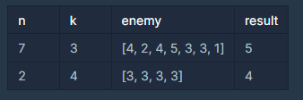
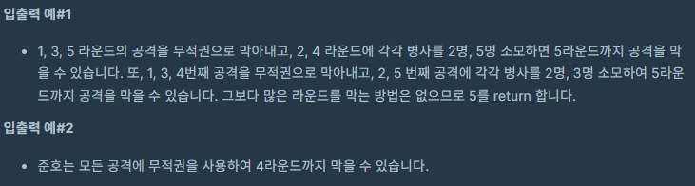
위장
문제 소개
Round 1 : N : 7 > Enemy sum : 4 -> pass (K: 3)
Round 2 : N : 7 > Enemy sum : 4 + 2 -> pass (K: 3)
Round 3 : N : 7 < Enemy sum : 4 + 2 + 4 -> 가장 큰 값에 k 사용 -> 4 + 2 + 0 pass (K: 2)
Round 4 : N : 7 < Enemy sum : 4 + 2 + 0 + 5 -> 가장 큰 값에 k 사용 -> 4 + 2 + 0 + 5 pass (K: 1)
Round 5 : N : 7 < Enemy sum : 4 + 2 + 0 + 0 + 3 -> 가장 큰 값에 k 사용 -> 0 + 2 + 0 + 0 + 0 + 3 pass (K: 0)
Round 6 : N : 7 < Enemy sum : 0 + 2 + 0 + 0 + 3 + 3 -> 가장 큰 값에 k 사용 -> 0 + 2 + 0 + 0 + 0 + 3 + 3 None pass (K: 0)
End ( 6라운드 실패임으로 최종적 으로 5라운드까지 버팀 )

